Slide 1
ПРОГНОЗ ПО ТЕМПЕРАТУРЕ НА ТЕРРИТОРИИ АЛТАЙСКОГО КРАЯ
(от 05.02.2019 на 06.02.2019)
00.00 (мск) или 04.00 (местн.)
06.00 (мск) или 10.00 (местн.)
Барнаул
Барнаул
Бийск
Бийск
Рубцовск
Рубцовск
12.00 (мск) или 16.00 (местн.)
18.00 (мск) или 22.00 (местн.)
Барнаул
Барнаул
Бийск
Бийск
Рубцовск
Рубцовск

Slide 2
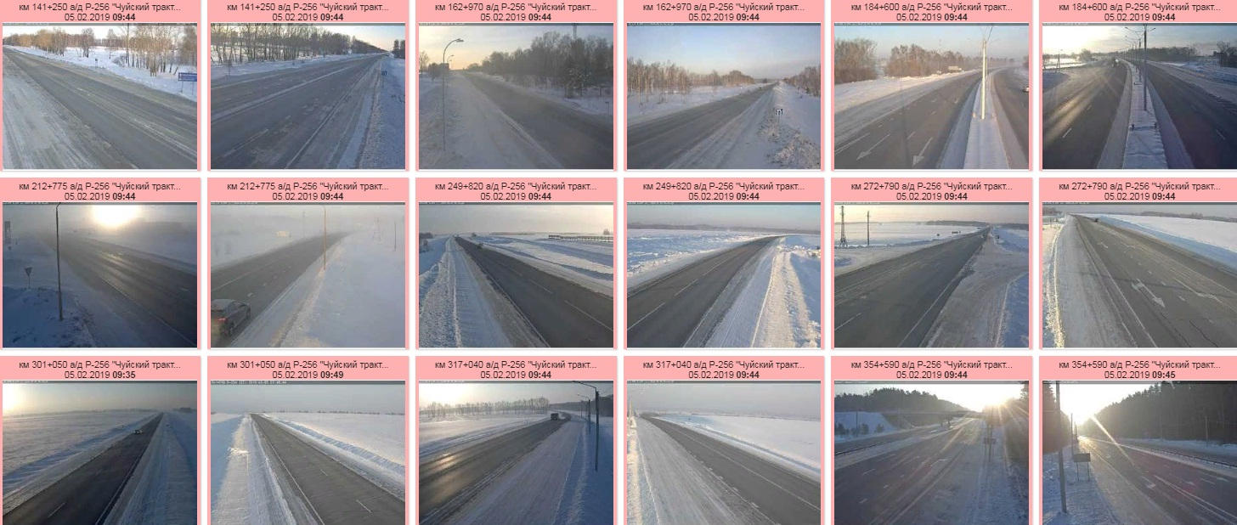
МОНИТОРИНГ ОБСТАНОВКИ НА ФАД (ПК ЦУП)
НА ТЕРРИТОРИИ АЛТАЙСКОГО КРАЯ (от 05.02.2019)
Алтайский край
Автодорога Р-256
Автодорога А-322

